Slide 1
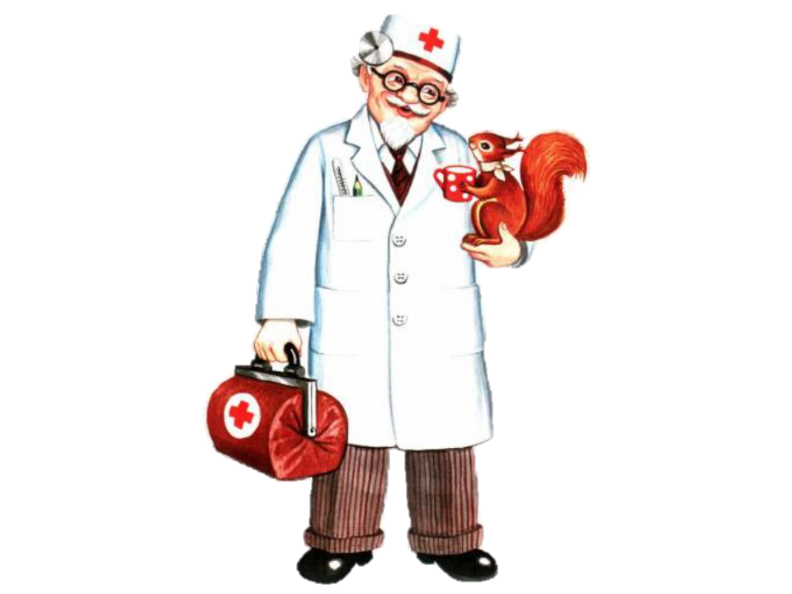
Консультация для родителей «Профилактика ОРЗ в осенний период».

Slide 2
Для родителей нет хуже испытания, чем детские болезни, поэтому в большинстве семей здоровье детей всегда стоит на первом месте . Простуда – незваный гость, который ежегодно приходит к детям и взрослым. Но детский иммунитет хуже справляется с этим испытанием, и в результате простуды «липнут» к малышу слишком часто. Ребенок может простужаться и заболевать несколько раз в месяц. Вовремя проведенная профилактика простудных заболеваний у детей убережет от болезней и одновременно не позволит простуде превратиться в хроническое заболевание, с которым придется бороться всю жизнь.

Slide 3
Профилактика ОРЗ у детей
Для начала следует учесть, что профилактика ОРВИ у детей–это не только прием витаминов, хотя они тоже необходимы. В первую очередь осмотритесь. Что вы увидели в комнате своего малыша? Если кое-где лежит пыль – немедленно вытрите ее. Вокруг полно мягких игрушек? Их тоже придется убрать, заменив альтернативными. Если вы считаете, что это крайности, то решите для себя, что важнее: здоровый ребенок или больной, но с кучей плюшевых игрушек. Они являются главными пылесборниками, а там, где много пыли, инфекция чувствует себя комфортнее всего
Следующий пункт ваших исследований – воздух в комнате ребенка. Проверьте влажность и температуру воздуха в детской. Чтобы профилактика ОРВИ у детей принесла ощутимые результаты, очень важно поддерживать правильный температурный режим в комнате. Воздух не должен быть горячим и сухим, это вредит не только уже заболевшему малышу, но и резко снижает иммунитет здорового. Если есть возможность, теплее оденьте или укройте ребенка, но почаще открывайте окно в его комнате – свежий и влажный воздух с улицы убивает болезнетворные вирусы и бактерии и не дает пересыхать слизистым оболочкам. Позвольте ребенку дышать свежим и влажным воздухом.

Slide 4
Не забывайте, естественно, о гигиене и режиме дня, без их соблюдения профилактика простуды у детей невозможна.
Как уже упоминалось, ребенку необходимы витамины. Будете вы их покупать или давать в свежем виде – дело ваше. В первую очередь профилактика ОРЗ у детей должна поддерживаться витамином С. Он содержится во многих фруктах и зелени. Кроме того, витамин С можно купить в аптеках в виде таблеток или драже. Помните и о других витаминах и минералах, они также участвуют в работе иммунитета.
Поддержать и усилить защитные силы организма ребенка помогут лекарства группы интерферонов. То есть такие средства, действие которых направлено на усиление иммунитета. В аптеке можно найти интерферон в разных вариантах: капли, мазь, таблетки или свечи. Выберите удобный для вас и вашего малыша способ введения лекарства в организм – важно только, чтобы малышу было комфортно. Профилактика гриппа у детей состоит из тех же мер предосторожностей, что и профилактика ОРЗ у детей. Хорошим способом защиты организма ребенка от вирусов и бактерий, особенно в период эпидемий гриппа и сезонных простуд, являются эфирные масла. Профилактика простуды у детей при помощи эфирных масел эффективна и безопасна.

